Slide 1
Kineziologie
Jaro 2024
Mgr. Pavlína Bazalová

Slide 2

Organizační informace – prezenční studenti
Semináře – aktivní účast
Povinná docházka – max. 2 absence (evidence IS – kontrola)
2 průběžné testy – min. 70% bodů
1 závěrečný test – min. 70% bodů
Omluvenky – IS (studijní oddělení)
Opakované pozdní příchody = absence
Pozdní příchod více než 10 minut = absence

Slide 3
Organizační informace – kombinované studium
Semináře – aktivní účast
Povinná docházka – absence řešit s vyučujícím předem (evidence IS – kontrola)
2 průběžné online testy – min. 70% bodů (vždy Vám přijde informace emailem)
1 závěrečný test – min. 70% bodů
(termíny zápočtu – prezenčně na fakultě)
Omluvenky – IS (studijní oddělení)
Opakované pozdní příchody = absence
Pozdní příchod více než 10 minut = absence

Slide 4
Rozpis seminářů – sk. 2 (úterý)
1. týden: úvod + kineziologický rozbor
2. týden: anamnéza
3. týden: pojivové tkáně
4. týden: řízení pohybu
5. týden: TEST 1 (19.3. 2023) (+ ev. dodělat řízení pohybu)
6. týden: horní končetina
7. týden: horní končetina, dolní končetina
8. týden: dolní končetina
9. týden: TEST 2 (16.4. 2023) (+ stoj na 1 DK)
10. týden: Trup + HSSp
11. týden: Chůze + ev. dodělat trup
12. týden: Hypermobilita
13. týden: Závěrečný test (1. termín)

Slide 5
Rozpis seminářů – sk. 2 (středa)
1. týden: úvod + kineziologický rozbor
2. týden: anamnéza
3. týden: pojivové tkáně
4. týden: řízení pohybu
5. týden: TEST 1 (20.3. 2023) (+ ev. dodělat řízení pohybu)
6. týden: horní končetina
7. týden: horní končetina, dolní končetina
8. týden: dolní končetina
9. týden: Trup + HSSp
10. týden: Chůze + stoj na 1DK, hypermobilita
11. týden: st. Svátek (ONLINE TEST) (1.5.)
12. týden: st. Svátek (8.5)
13. týden: Závěrečný test (1. termín)

Slide 6
Rozpis seminářů – kombi – RVS
Pá 22. 3. 08:00--09:40 (2 hodiny)
  Úvod
  Kineziologický rozbor – anamnéza
  Pojivové tkáně
Pá 3. 5. 10:05--12:35 (3 hodiny)
  Řízení pohybu
  Horní končetina
  Dolní končetina
Pá 10. 5. 08:00--09:40 (2 hodiny)
  Trup
  chůze, stoj na 1 DK
Online test
Online test
Témata k samostudiu: hypermobilita

Slide 7
Rozpis seminářů – kombi OKT
Pá 12. 4. 16:20—18:50 (3 hodiny)
  Úvod
  Kineziologický rozbor, anamnéza
  Pojivové tkáně
  řízení pohybu
Pá 3. 5. 8:00--9:40 (2 hodiny)
  Horní končetina
  Dolní končetina
Pá 17. 5. 8:00--9:40 (2 hodiny)
  Trup
  Stoj, Stoj na 1 DK, Chůze
Online test
Online test
Témata k samostudiu: hypermobilita

Slide 8
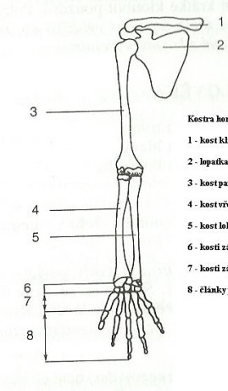
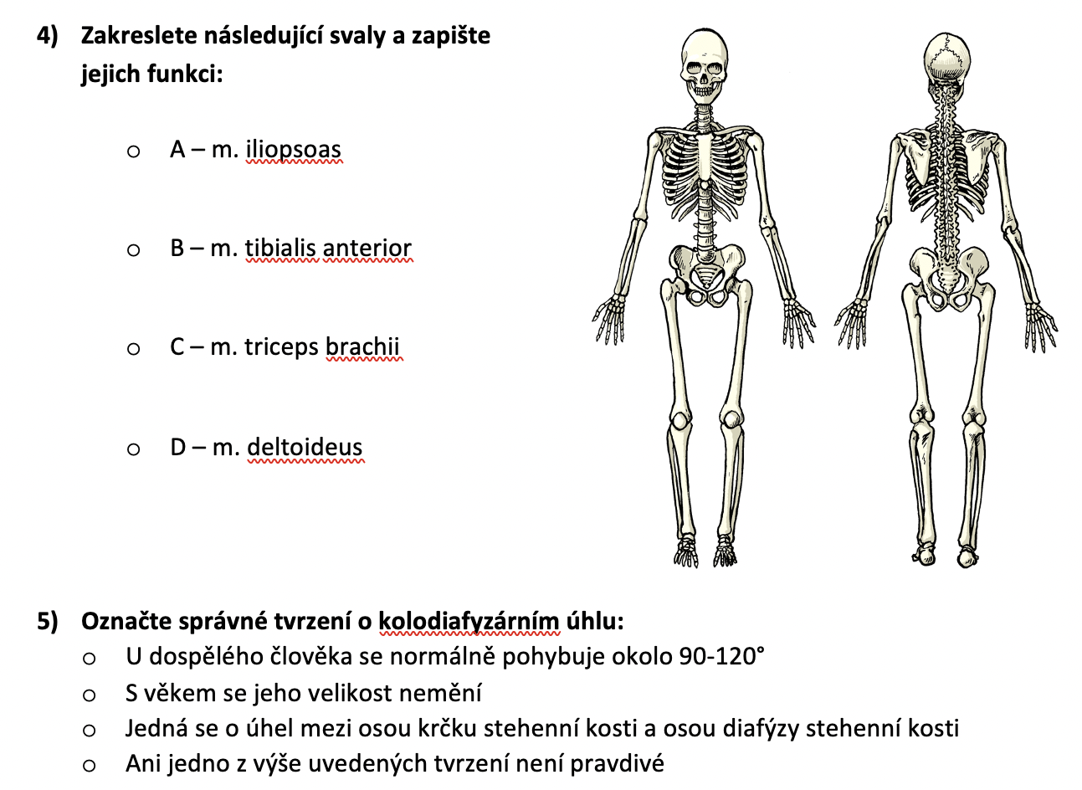
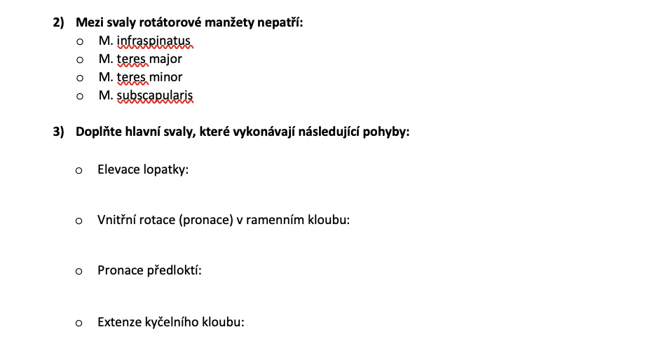
A
2. Definujte, co je to motorická jednotka a uveďte příklad malé motorické jednotky.
3. Popište funkci mozečku v řízení pohybu.
B
C
D
Ukázka testů

Slide 9
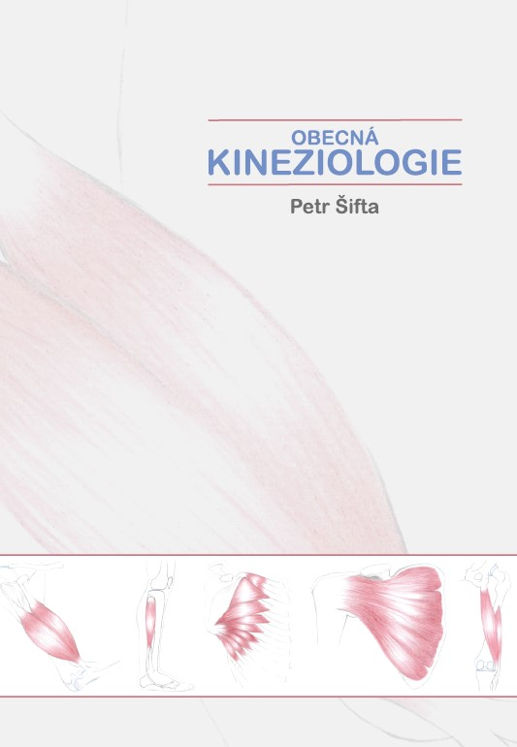


Studijní materiály:
Prezentace – IS MU
E-learning: https://is.muni.cz/do/1451/e-learning/kineziologie/elportal/index.html
https://www.megaknihy.cz/alternativni-lecba/92622-kineziologie-prehled-klinicke-kineziologie.html
https://www.grada.cz/komplexni-kineziologicky-rozbor-9940/?utm_medium=affiliate&utm_source=4217696&utm_campaign=CJ_3181608&utm_content=Redirect+link+%2F+Deeplink+CZ&cjevent=7ce4b7b1a85a11ed82f178220a18b8fc&cjdata=MXxZfDB8WXww
https://www.grada.cz/komplexni-kineziologicky-rozbor-9940/?utm_medium=affiliate&utm_source=4217696&utm_campaign=CJ_3181608&utm_content=Redirect+link+%2F+Deeplink+CZ&cjevent=7ce4b7b1a85a11ed82f178220a18b8fc&cjdata=MXxZfDB8WXww

Slide 10

Kineziologie – úvodní terminologie

Slide 11
Rozdíly v pojmech
Kineziologie
Kinezioterapie
Kinantropologie

Slide 12
Kineziologie
z řečtiny (kinesis = pohyb a logos = slovo, řeč, věda)
rozdílné pojetí ČR x USA
princip fungování pohybových segmentů lidského těla a nervové soustavy (spojený systém)
Kineziologie studuje funkční a anatomické zákonitosti pohybového systému při vykonávání pohybu (Balatka, 2002).
Kombinace poznatků: fyziologie, biomechaniky, anatomie, neurofyziologie (psychologie, sociologie)
→ INTERDISCIPLINÁRNÍ VĚDA

Slide 13
Definice
Nejjednodušší definice kineziologie „věda o pohybu a jeho řízení“.
profesor Dylevský: „Kineziologie je věda o biologických komponentách, aspektech a atributech pohybu v procesu vývoje a o vlivu pohybu na biologické struktury“.
Docent Véle „Kineziologie je věda o lidském účelově organizovaném pohybu podléhajícímu fyzikálním zákonům hmotné struktury těla stejně jako kybernetickým zákonům řízení pohybové funkce, která udržuje funkci lidského organismu.“

Slide 14
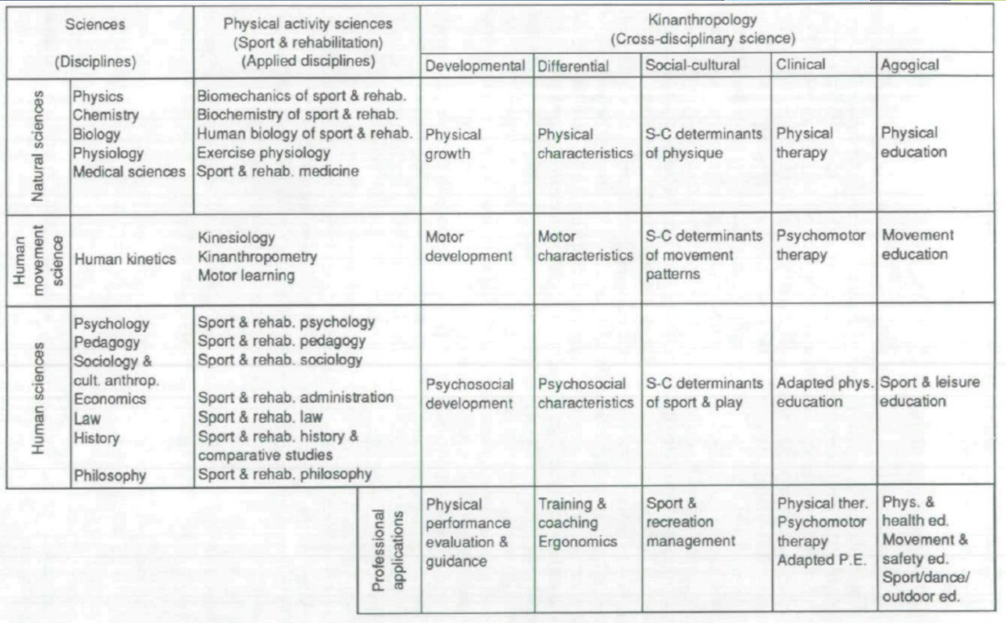
Ronald Renson: From physical education to Kinatropology: A quest for Academic and Proffesional Identity. (1989)

Slide 15

Dělení kineziologie
Klinická kineziologie
Vývojová kineziologie
Patokineziologie
Pracovní kineziologie
Sportovní kineziologie
Obecná kineziologie
Speciální kineziologie

Slide 16
Obecná kineziologie
Speciální kineziologie
Analytický charakter
Vychází z pohybu na molekulární a buněčné úrovni
Kineziologie tkání
Pohyb tělesných segmentů
kineziologie axiálního systému
kineziologie horní končetiny
Kineziologie dolní končetiny
integrační charakter
→ využívá se k diagnostice pohybového systému

Slide 17
POHYBOVÝ SYSTÉM
OPĚRNÁ SLOŽKA
(kosti, klouby, vazy)
VÝKONNÁ SLOŽKA
(svaly, šlachy)
ŘÍDÍCÍ SLOŽKA
(CNS + PNS)
ZÁSOBOVACÍ SLOŽKA
(cévní systém)

Slide 18

Pohyb
je děj změny polohy v závislosti na prostoru a čase
Pohyb můžeme definovat jako proces změny polohy tělesa v prostoru. Pohyb je změna polohy. Pohyb tělesa můžeme popsat jenom v případě, když současně známe jeho polohu a čas.

Slide 19
Postura, atituda
Podle Gutha (2004) posturou označujeme všechny motorické schopnosti člověka, jejichž cílem je udržování polohy. Pojmem držení těla chápeme vzájemnou polohu končetin, trupu a hlavy v postojích, polohách nebo při činnosti.
Atituda - postura nastavená tak, aby bylo možné provést plánovaný pohyb
Postura je aktivní držení segmentů těla proti působení zevních sil, ze kterých má v běžném životě největší význam síla tíhová. Postura je zajištěna vnitřními silami, hlavní úlohu hraje svalová aktivita řízená centrálním nervovým systémem. K provedení optimálního pohybu je nutné zaujmout a udržet optimální posturu (vzpřímené držení). Postura není synonymem pro stoj na dvou nohách, ale je součástí např. sedu nebo jen zvednutí hlavy v lehu na břiše, je nutnou součástí chůze a dalších způsobů aktivní lokomoce (Vařeka, 2002).

Slide 20
Těžiště

Slide 21
Těžiště
Těžiště (COM = Centre of Mass) je hypoteticky hmotný bod, do kterého je soustředěna hmotnost celého těla v globálním vztažném systému. Ženy stejné tělesné výšky mají těžiště těla níže než muži (Balatka, 2002).
Poloha těžiště rozhoduje o stabilitě těla. Jakákoliv nestabilní poloha vyžaduje totiž silovou korekci, tj. aktivní svalové úsilí, a tím také příslušnou spotřebu energie.
Základní anatomické nastavení: těžiště se nachází v malé pánvi ve výšce 2. nebo 3. křížového obratle, asi 4 až 6 cm před promontoriem.

Slide 22
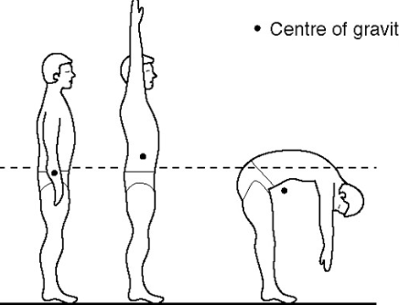
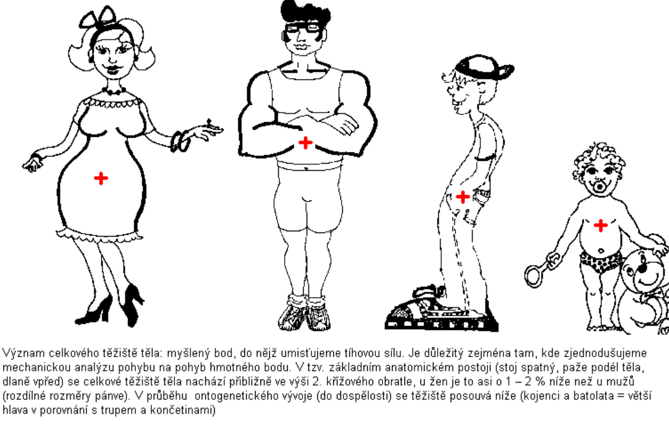
https://fyzmatik.pise.cz/371-teziste-lidskeho-tela.html https://ftvs.cuni.cz/FTVS-1377-version1-2.gif

Slide 23
Anatomické roviny a pohyby v nich

Slide 24
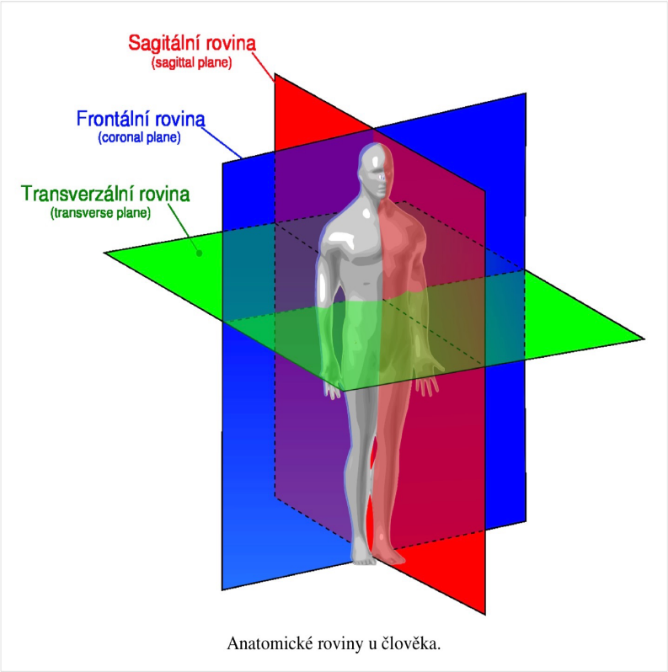
Anatomické roviny
https://www.athletesprep.eu/-trenink-stredu-tela/

Slide 25
Pohyby v rovinách
Rovina | Popis roviny | Pohyby
Frontální | Dělí tělo na přední a zadní část | Abdukce, addukce
Sagitální | Dělí tělo na levou a pravou část | Flexe, extenze
Transverzální | Dělí tělo na horní a dolní polovinu | Horizontální flexe a extenze, rotace* (pronace, supinace)
*Rotace – většina rotací probíhá v rovině transverzální, některé také v rovině frontální nebo sagitální

Slide 26
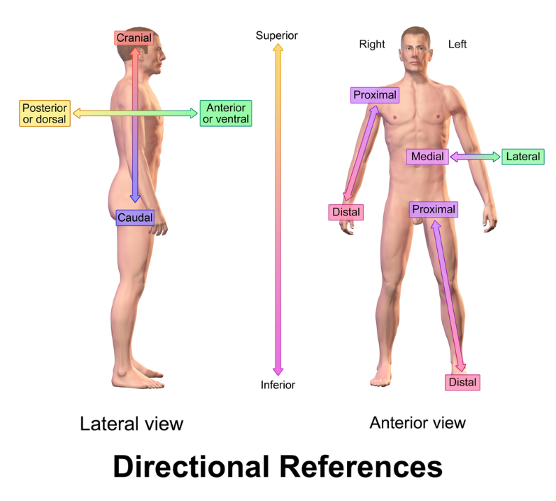
Anatomické směry
https://www.wikiskripta.eu/w/Anatomick%C3%A9_n%C3%A1zvoslov%C3%AD#/media/Soubor:Blausen_0019_AnatomicalDirectionalReferences.png

Slide 27

Kineziologický rozbor

Slide 28
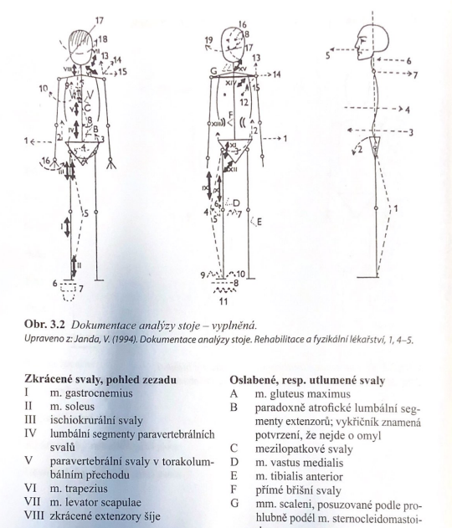
Praktický výstup kineziologie?
KINEZIOLOGICKÝ ROZBOR
Uvedeno v: Komplexní kineziologický rozbor – Poděbradská (2019)

Slide 29
Kineziologický rozbor
Anamnéza = vstupní rozhovor
Aspekce = vyšetření pohledem
Vyšetření stoje
Vyšetření chůze + pohybové stereotypy
Vyšetření pánve
Specifické testy
Stanovení závěru → stanovení plánu
další palpační vyšetření (Fyzioterapeut)

Slide 30
Aspekce
Komplexní (povšechná aspekce) x Cílená aspekce
Kromě podrobnějšího popisu hodnotíme také:
  Celkovou konstituci pacienta
  Celkovou svalovou kondici s ohledem na konstituci
  Celkový pohybový klid či aktivita v klidovém stoji
Vyšetření korigovaného x nekorigovaného stoje

Slide 31
Pohled zepředu
  Hlava – vzpřímené postavení (rotace, úklon), předsun brady
  Symetrie šíje, ramen, klíčních kostí
  Postavení HK – protrakce ramen, knoflíková ramena (protrakce + vnitřní rotace humeru), natočení loketních jamek, pozice dlaní
  Tvar a postavení hrudníku + symetrie (M - prsní bradavky)
  Tajle, thorakobrachiální trojúhleníky
  Kontura břišních svalů + postavení pupku
  Pánev - postavení, symetrie (může se jevit jako sešikmená, shift pánve)
  Kontura a symetrie stehen – trofika svalů
  Kolena - postavení (valgozita, varozita) + postavení čéšky (šilhavé, rozbíhavé)
  Kontura a symetrie bérců
  Postavení hlezenních kloubů - valgozita x varozita
  Postavení chodidel a prstců - kladívkové prsty, hallux valgus, příčná a podélná klenba

Slide 32
Pohled zboku
  Hlava - předsun
  Páteř - zhodnocení křivek (hyperlordóza, hyperkyfóza, prohloubené křivky, aplanace)
  Protrakce ramen, postavení HK
  Prominence břišní stěny
  Postavení pánve - anteverzní, retroverzní
  Kontura a symetrie svaly dolní končetiny
  Kolena - postavení (rekurvace kolen)
  Postavení chodidel

Slide 33
Pohled zezadu
  Hlava – rotace, úklon
  Symetrie šíje a ramen
  Postavení lopatek – symetrie, popis pozice, scapula pseudoalata/alata
  Tajle, thorakobrachiální trojúhleníky
  Hrudník - postavení, tvar + oblast úponu bránice
  Pánev - symetrie, postavení
  Symetrie a tvar hýžďových svalů - intergluteální a infragluteální rýha
  Postavení kolen – valgozita, varozita + rýhy v podkolenní jamce
  Symetrie a kontury svalů lýtka
  Postavení hlezenních kloubů
  Postavení patní kosti a chodidla

Slide 34
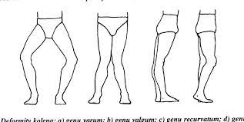
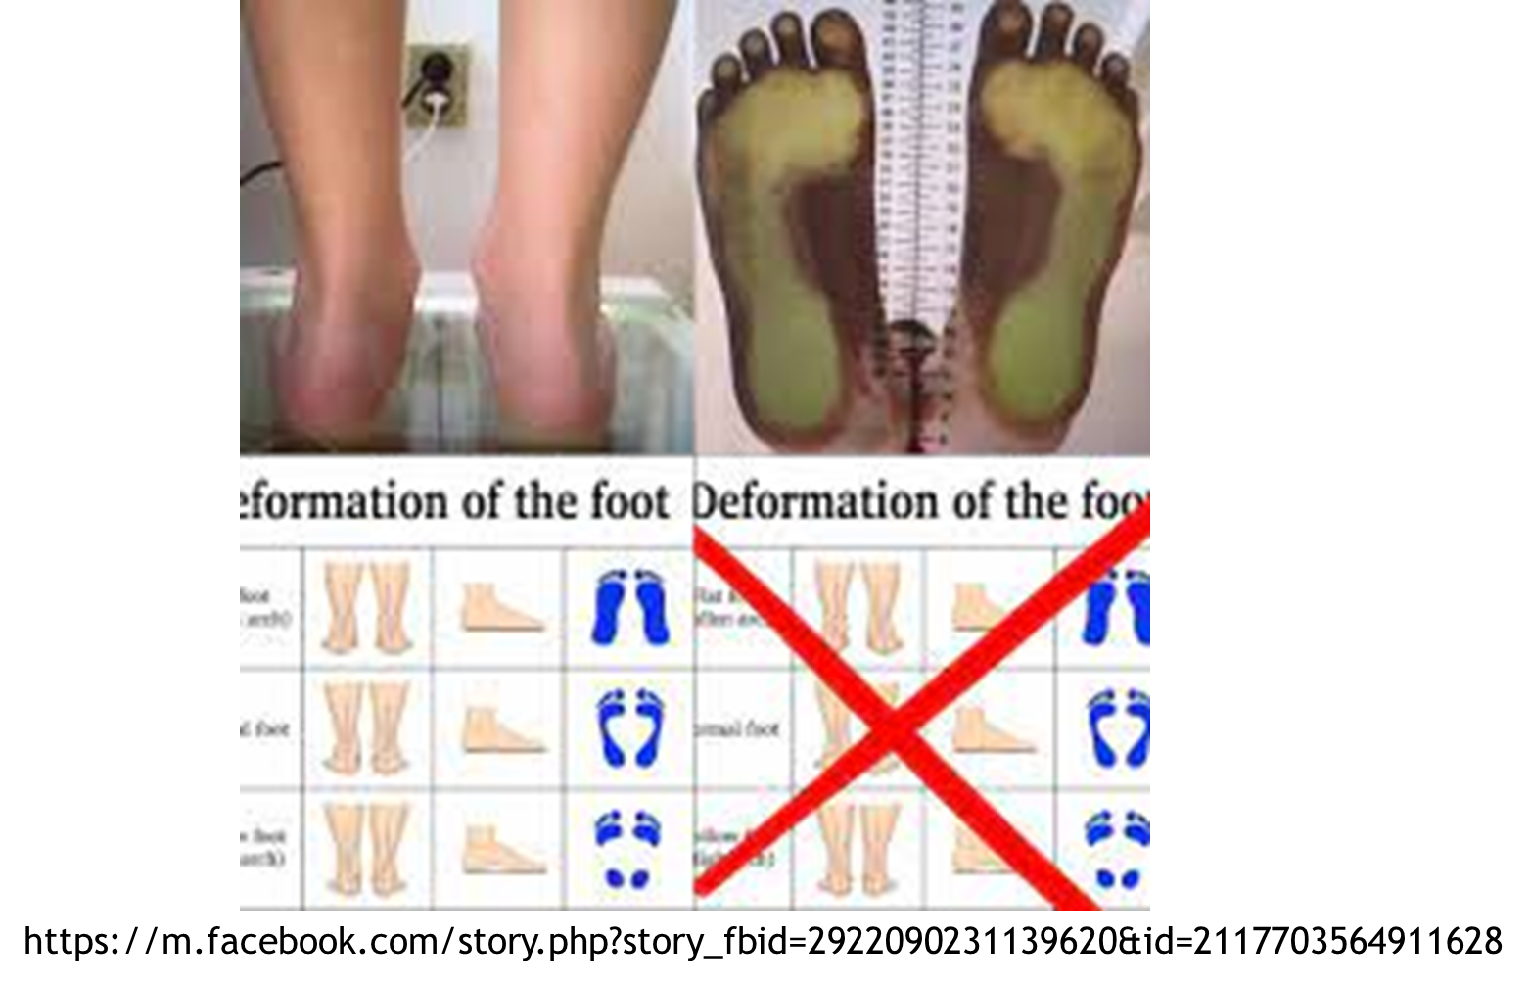
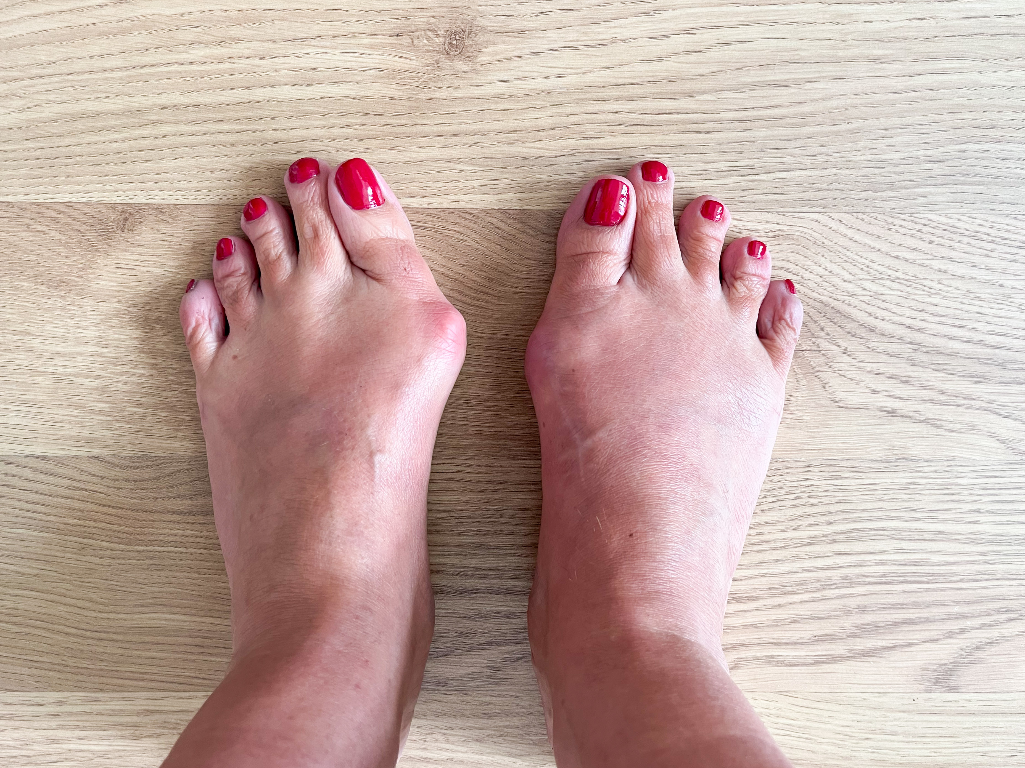
Převzato z: Rozkydal - 04-osove-deformity-dolni-koncetiny
https://www.bosonozka.cz/zdravi/halux-valgus-co-ho-zpusobuje/

Slide 35
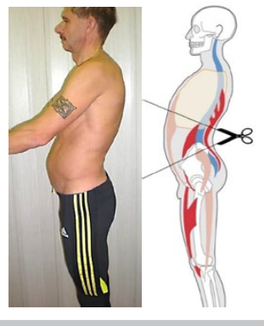
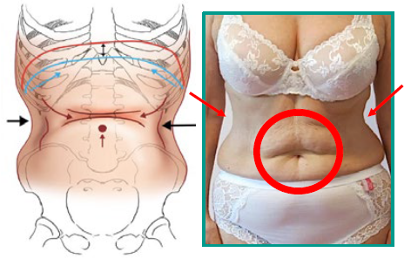
Převzato z: Materiály ke kurzu DNS A

Slide 36
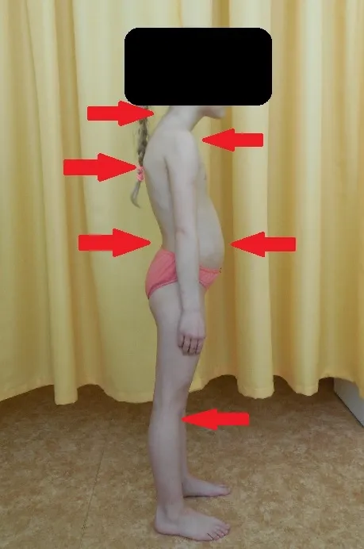
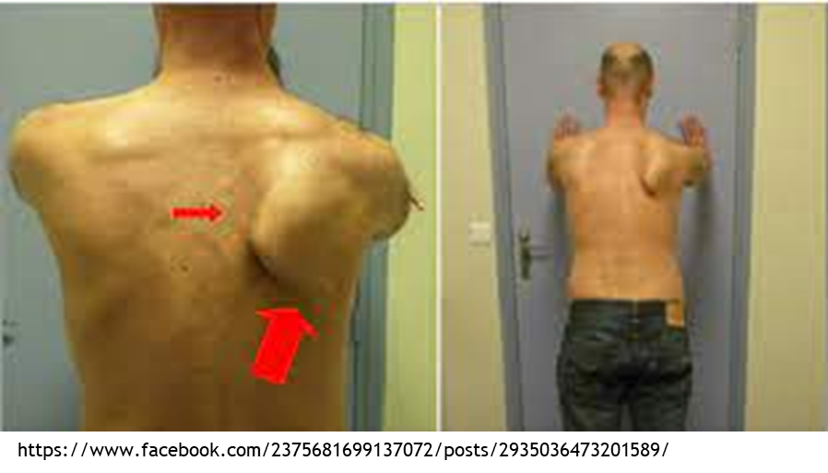
https://fyzio-petra.cz/rozpoznat-u-svych-deti-vadne-drzeni-tela/

Slide 37
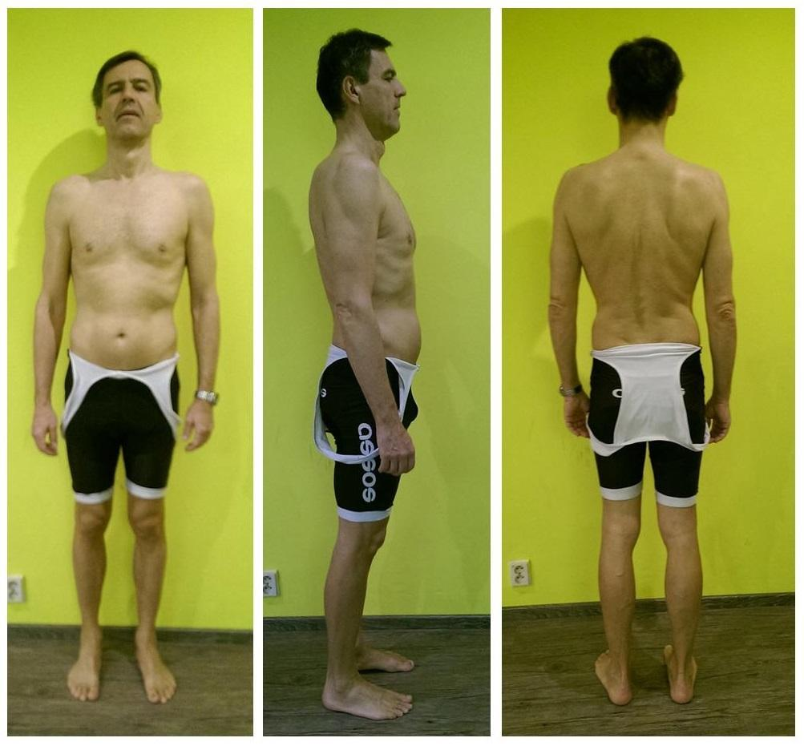
Převzato z: BP - Diagnostika a korekce svalových
dysbalancí u silničního cyklisty
Hoffmanová, 2006

Slide 38
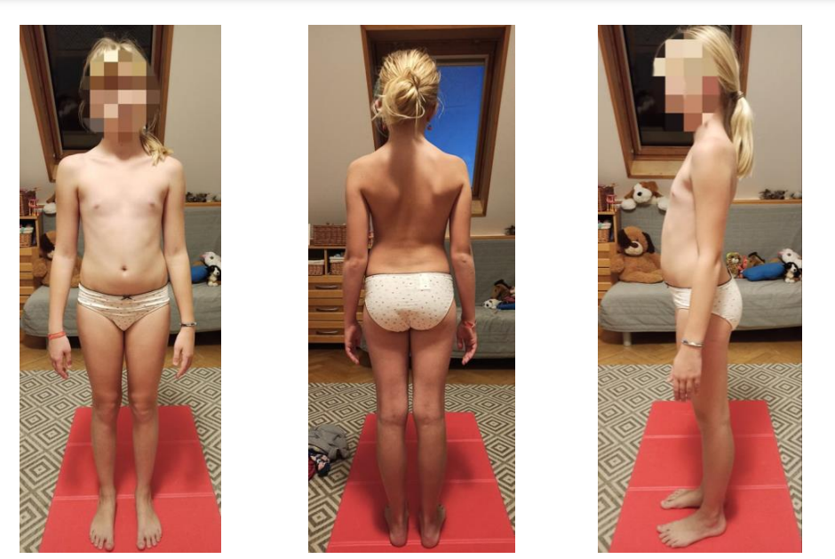
Převzato z: BP – Možnost fyzioterapie u idiopatické skoliózy v období adolescence, Holečková 2022

Slide 39
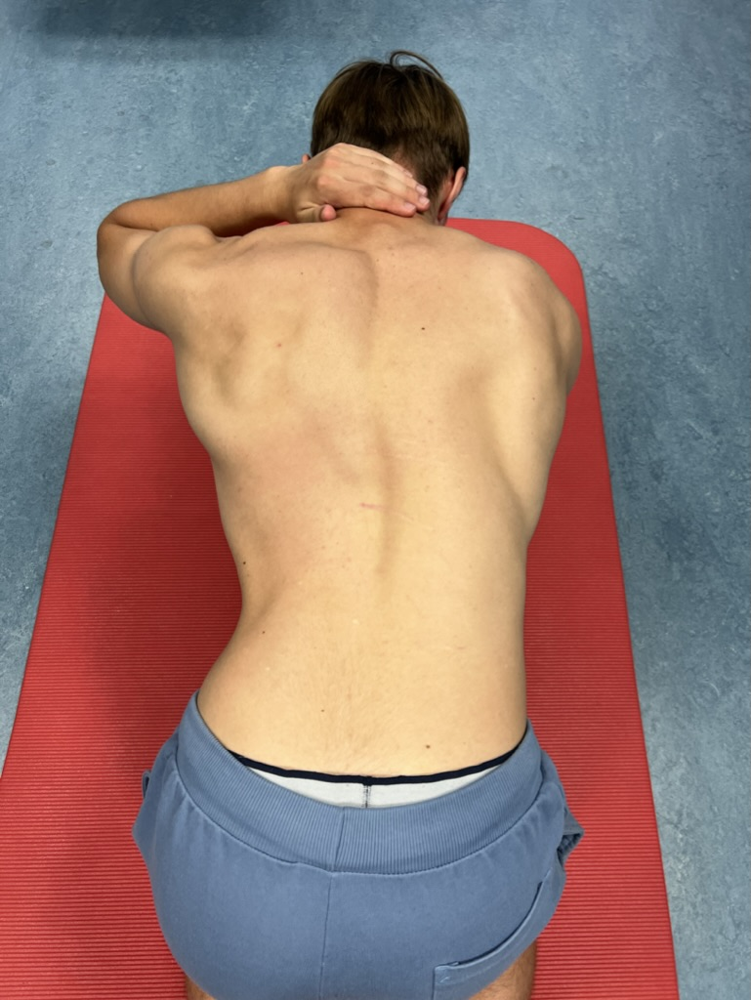
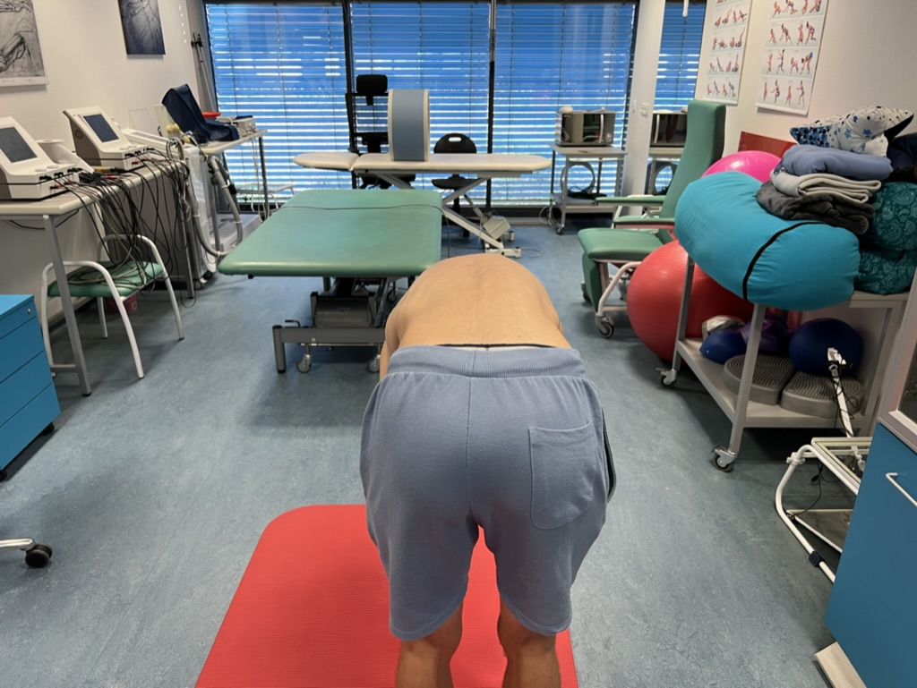
Zdroj: vlastní

Slide 40
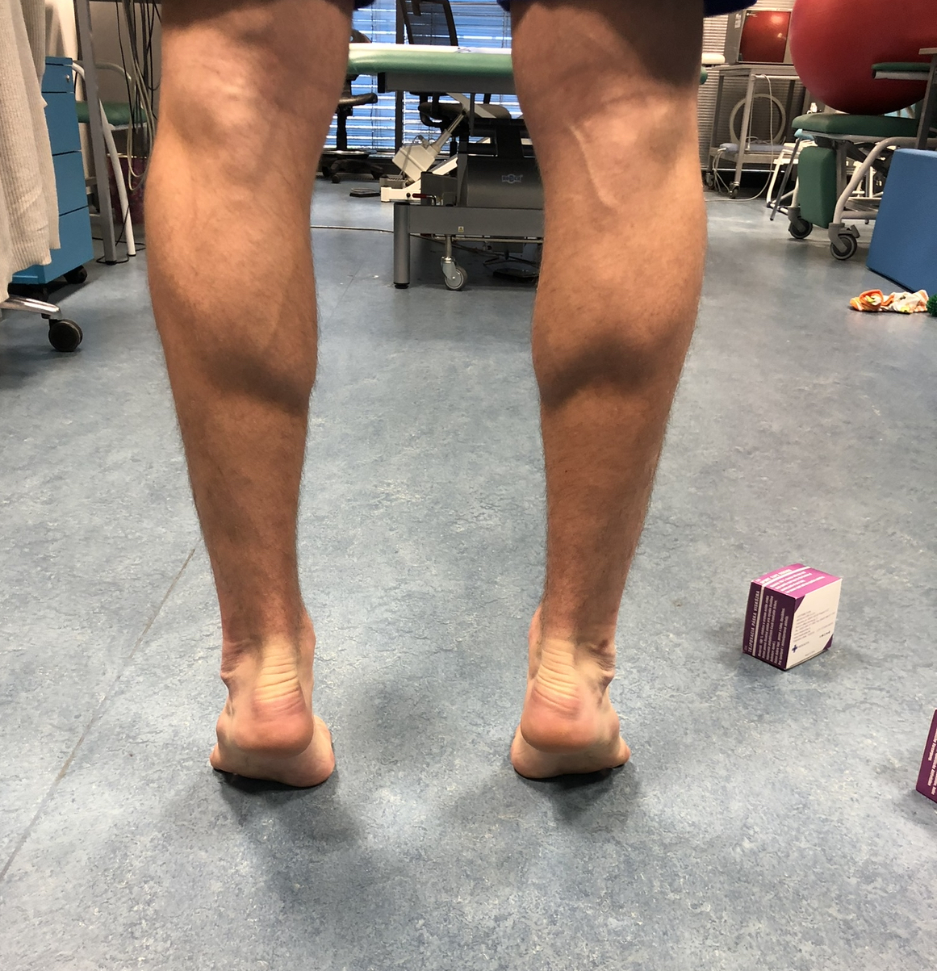
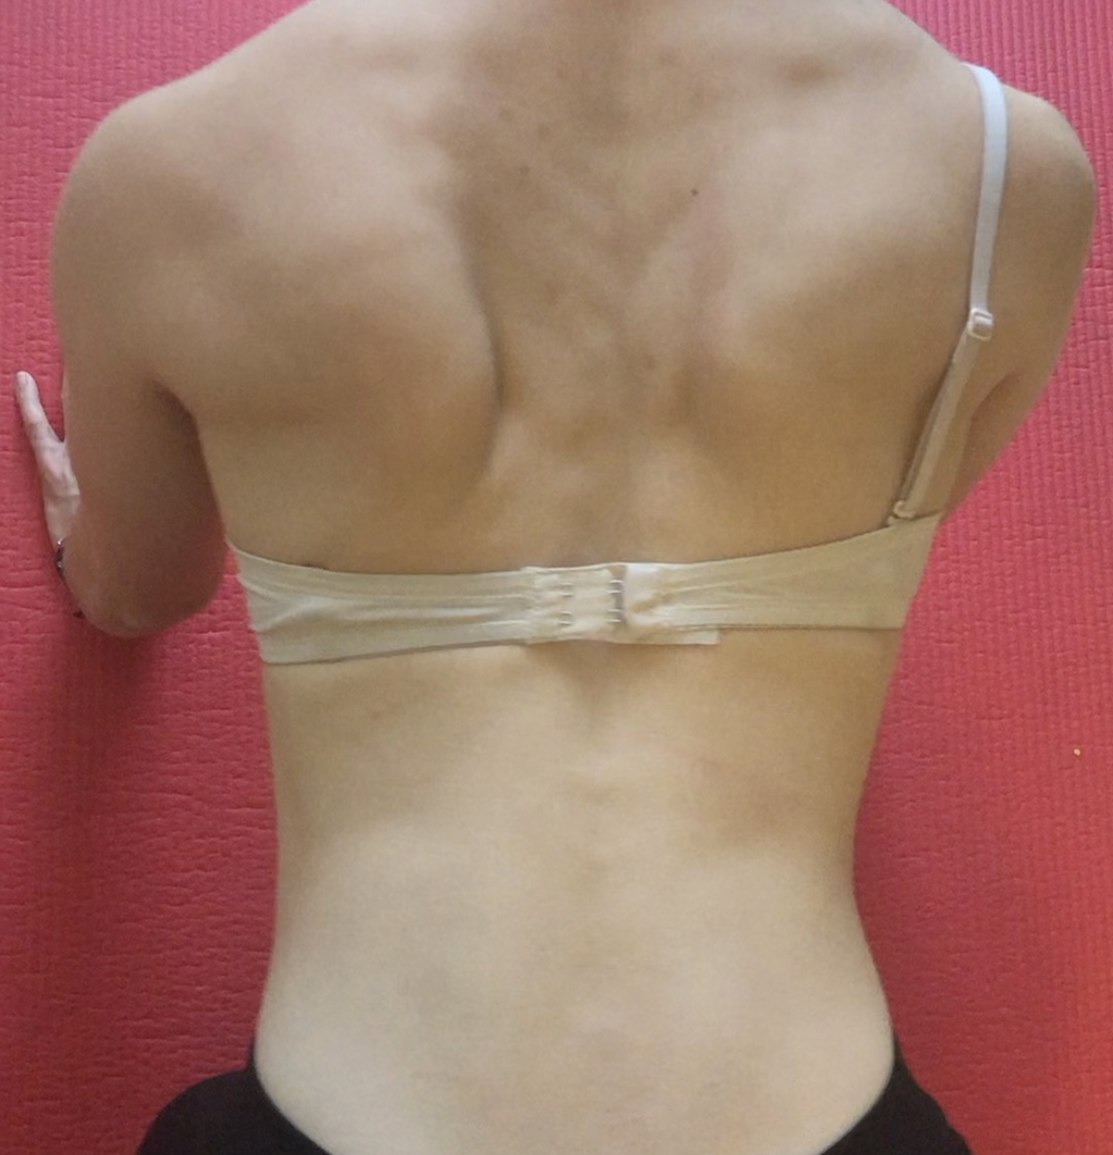
Zdroj: vlastní

Slide 41
Anamnéza = vstupní rozhovor
Výtěžnost anamnézy často stoupá se zkušeností
Utváří první vztah mezi Vámi a klientem
Nemusí se kompletně odehrát v prvním sezení – doptáváte se a anamnézu doplňujete postupně

Slide 42
Anamnéza
Základní údaje
OA
RA
PA a SA
SpA
NA
FF
NO, MO
Co klient od vás a spolupráce s Vámi očekává

Slide 43
Základní údaje
Jméno a příjmení (iniciály)
Pohlaví
Věk
Výška
Váha
Lateralita (HK, DK)

Slide 44
Osobní anamnéza
Nemoci
Úrazy
Operace
U dětí a ve vybraných případech i u dospělých – psychomotorický vývoj
Alergie (alergologický anamnéza = AA)
Součástí může být i farmakologická anamnéza = FA
Gynekologická anamnéza
abusus

Slide 45
Rodinná anamnéza
nemoci, příčiny úmrtí u blízkých pokrevních příbuzných ->děti, sourozenci, rodiče, prarodiče
dědičná onemocnění, kardiovaskulární zátěž, DM, onkologická onemocnění, duševní poruchy,…
Výskyt potíží s pohybovým aparátem v rodině (častěji sklon k chronickému průběhu a recidivujícím obtížím)

Slide 46
Pracovní a sociální anamnéza
vzdělání a všechna dosavadní zaměstnání
pracovní zátěž (kancelářská x fyzicky náročná činnost)
délka pracovní doby
spokojenost v práci a doma
V závislosti na potížích i podrobnější sociální anamnéza

Slide 47
Sportovní anamnéza
Historie
typ sportu / druhy pohybové aktivity
Intenzita
Frekvence
Regenerace
náhodné trénovaní x plánování tréninku, periodizace

Slide 48
Nutriční anamnéza
Diety
Alternativní směry
Doplňky stravy
Vývoj váhy v průběhu času
Spokojenost s postavou, váhou

Slide 49
Fyziologické funkce
Spánek
Stres

Slide 50
Nynější onemocnění
Momentální obtíže
Většinou důvod proč Vás klient vyhledal
Základní popis, průběh, délka trvání, charakter
Bolest
Co od Vás klient očekává?
Co je ochotný udělat pro to, aby došlo k nějaké změně?

Slide 51
Závěr anamnézy
Shrnutí nejdůležitějších bodů
Vytvoření primární hypotézy – příčina obtíží

Slide 52
Příklad anamnézy:
Základní údaje
Iniciály klienta: A. B.
Pohlaví: muž
Věk: 46 let
Aktuální řešený problém, diagnóza: stav po zlomenině distálního předloktí – řešeno operativně – po ukončené RHB
První dojem a cíl klienta: Pacient spolupracující a s motivací k návratu do běžného pracovního života. Za cíl si dává zvýšit pravidelnou pohybovou aktivitu a kompenzovat pracovní zatížení.

Slide 53
Příklad anamnézy:
Osobní anamnéza: zlomenina článků prstů na LHK před cca 5 lety, intermitentní bolesti v oblasti mediálního epikondylu PHK na podkladě mediální epikondylitidy, chron. intermitentní bolesti zad, sledován pro vyšší tlak – doporučena pravidelná PA, ostatní neguje
Rodinná anamnéza: matka – zemřela v 63 letech na IM
Pracovní anamnéza: pacient vykonává fyzicky náročnou práci pokrývače střech, fyzickou práci vykonává i ve volném čase, ve své domácnosti (sekání dřeva atd.)
Sociální anamnéza: žije v rodinném domě s manželkou a 2 dětmi
Sportovní anamnéza: občasně – rekreačně cyklistika nebo pěší turistika
Alergologická anamnéza: neguje
Farmakologická anamnéza: občas dle potřeby analgetika - brufen
Nynější onemocnění: st. p. otevřené operační repozici a fixaci zlomeniny distálního radia PHK (Collesova zlomenina) následkem úrazu při pádu na zmrzlou cestu, operace provedena 22. 12. 2022, RHB ukončena v lednu
Cíl: začít s pravidelnou pohybovou aktivitou – kompenzace pracovní náplně, docvičení poúrazové horní končetiny

Slide 54
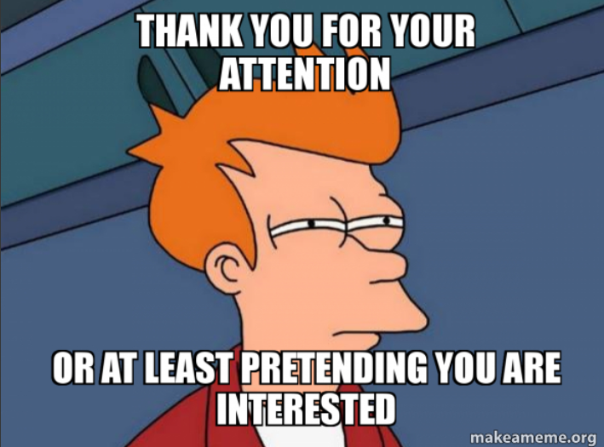

Slide 55
Zdroje
https://www.researchgate.net/publication/280087667_Posturalni_stabilita_Cast_1
FRYDRÝŠEK, Karel. Biomechanika 1. 1. vyd. Ostrava: VSB - Technical University of Ostrava, Faculty of Mechanical Engineering, Department of Applied Mechanics, 2019. 461 s. ISBN 978-80-248-4263-9.
https://is.muni.cz/do/1451/e-learning/kineziologie/elportal/index.html
KOLÁŘ, Pavel a Miloš MÁČEK. Základy klinické rehabilitace. Praha: Galén, [2015]. ISBN 978-80-7492-219-0.
PODĚBRADSKÁ, Radana. Komplexní kineziologický rozbor. Praha: Grada, 2019.
DYLEVSKÝ, Ivan. Kineziologie: základy strukturální kineziologie. Praha: Triton, 2009. ISBN 978-80-7387-324-0.

